Slide 1

1
2
3
4
5
ỨNG DỤNG THUẬT TOÁN WHALE OPTIMIZATION ĐỂ TỐI ƯU BÀI TOÁN THU GOM RÁC

Slide 2


Mã Hóa Bài Toán
Dữ liệu đầu vào:
Một vecto n * m chiều
Một ma trận trọng số để biểu diễn mối liên hệ giữa các đỉnh cần thu gom
Mảng một chiều để biểu diễn trữ lượng của các điểm cần thu gom
Trữ lượng tối đa của một xe thu gom

Slide 3
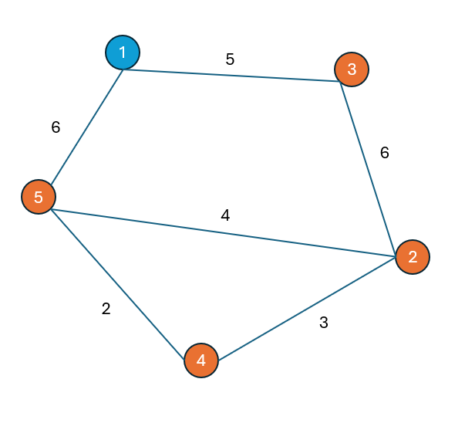
Hàm Fitness Của Bài Toán
1
3
1
2
4
1
3
1
2
4

Slide 4
Hàm Fitness Của Bài Toán
1
3
1
2
4
Tuyến đường của xe 1
1
3
1
2
4
Tuyến đường của xe 2

Slide 5
1. Tính Fx (số cặp đỉnh không kề)
1
3
1
2
4
Tuyến đường của xe 1
i
j
1
3
1
2
4
Tuyến đường của xe 2
Nếu phần tử dòng i cột j của ma trận trọng số bằng ‘x’ thì fx = fx + 1

Slide 6
1. Tính Fx (số cặp đỉnh không kề)
1
3
1
2
4
Tuyến đường của xe 1
i
j
1
3
1
2
4
Tuyến đường của xe 2
1
3
1
2
4
Tuyến đường của xe 1
Fx thu được sẽ có thể là một giá trị lớn hơn 0 hoặc bằng 0
i
j
1
3
1
2
4
Tuyến đường của xe 1
i
j
1
3
1
2
4
Tuyến đường của xe 1
i
j

Slide 7
2. Tính Gx (lượng phế liệu thu gom được)
1. Tính Fx (số cặp đỉnh không kề)
1
3
1
2
4
Tuyến đường của xe 1
i
j
1
3
1
2
4
Tuyến đường của xe 2
1
3
1
2
4
Tuyến đường của xe 1
Fx thu được sẽ có thể là một giá trị lớn hơn 0 hoặc bằng 0
i
j
1
3
1
2
4
Tuyến đường của xe 1
i
j
1
3
1
2
4
Tuyến đường của xe 1
i
j

Slide 8
2. Tính Gx (lượng phế liệu thu gom được)
1
3
2
4
5
i
j
1
3
1
2
4
Tuyến đường của xe 2
1
3
2
4
5
Gx chỉ được tính khi fx = 0 theo các bước sau:
Nếu j khác 1:
i
j
Gx = Gx + (phần tử thứ i và phần tử thứ j)
1
3
2
4
5
Phần tử thứ i và phần tử thứ j được đặt lại thành 0
Nếu j bằng 1:
i
j
Gx đặt lại bằng 0
1
3
2
4
5
Cập nhật giá trị cho các đỉnh đã thu gom
i
j

